Slide 1
웹프로그래밍
수행과제 2
20185158 이은재

Slide 2
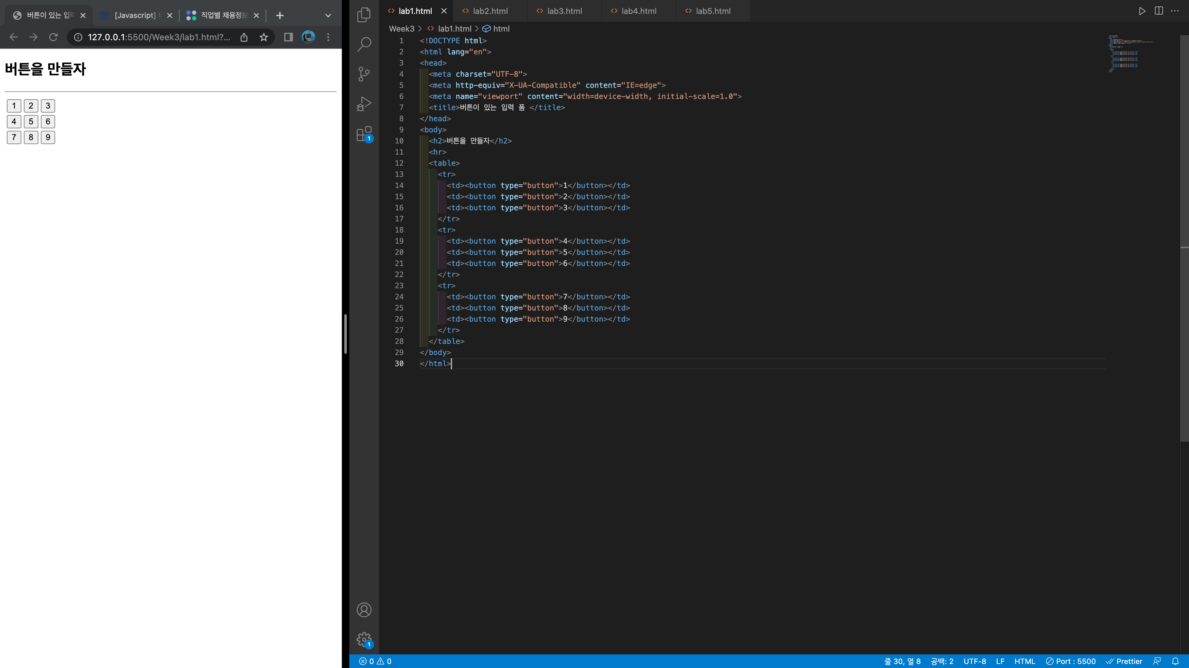
응용1. 전화벨 버튼 만들기

Slide 3

응용2. 로그인 폼 만들기

Slide 4

응용3. <detail> 태그와 <summary> 태그 활용

Slide 5

응용4. 이메일 전송 화면 만들기

Slide 6
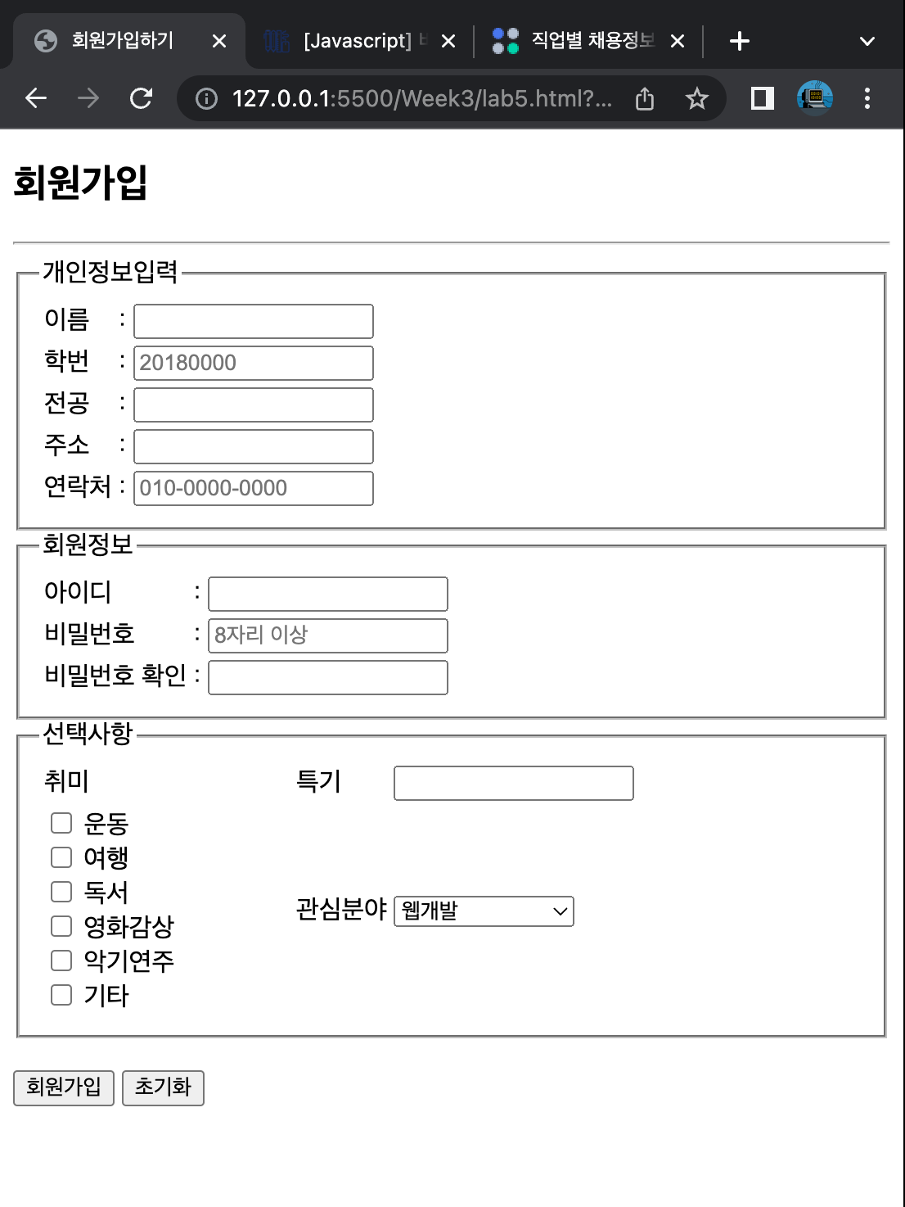
응용5. 회원가입 화면 만들기 결과

Slide 7
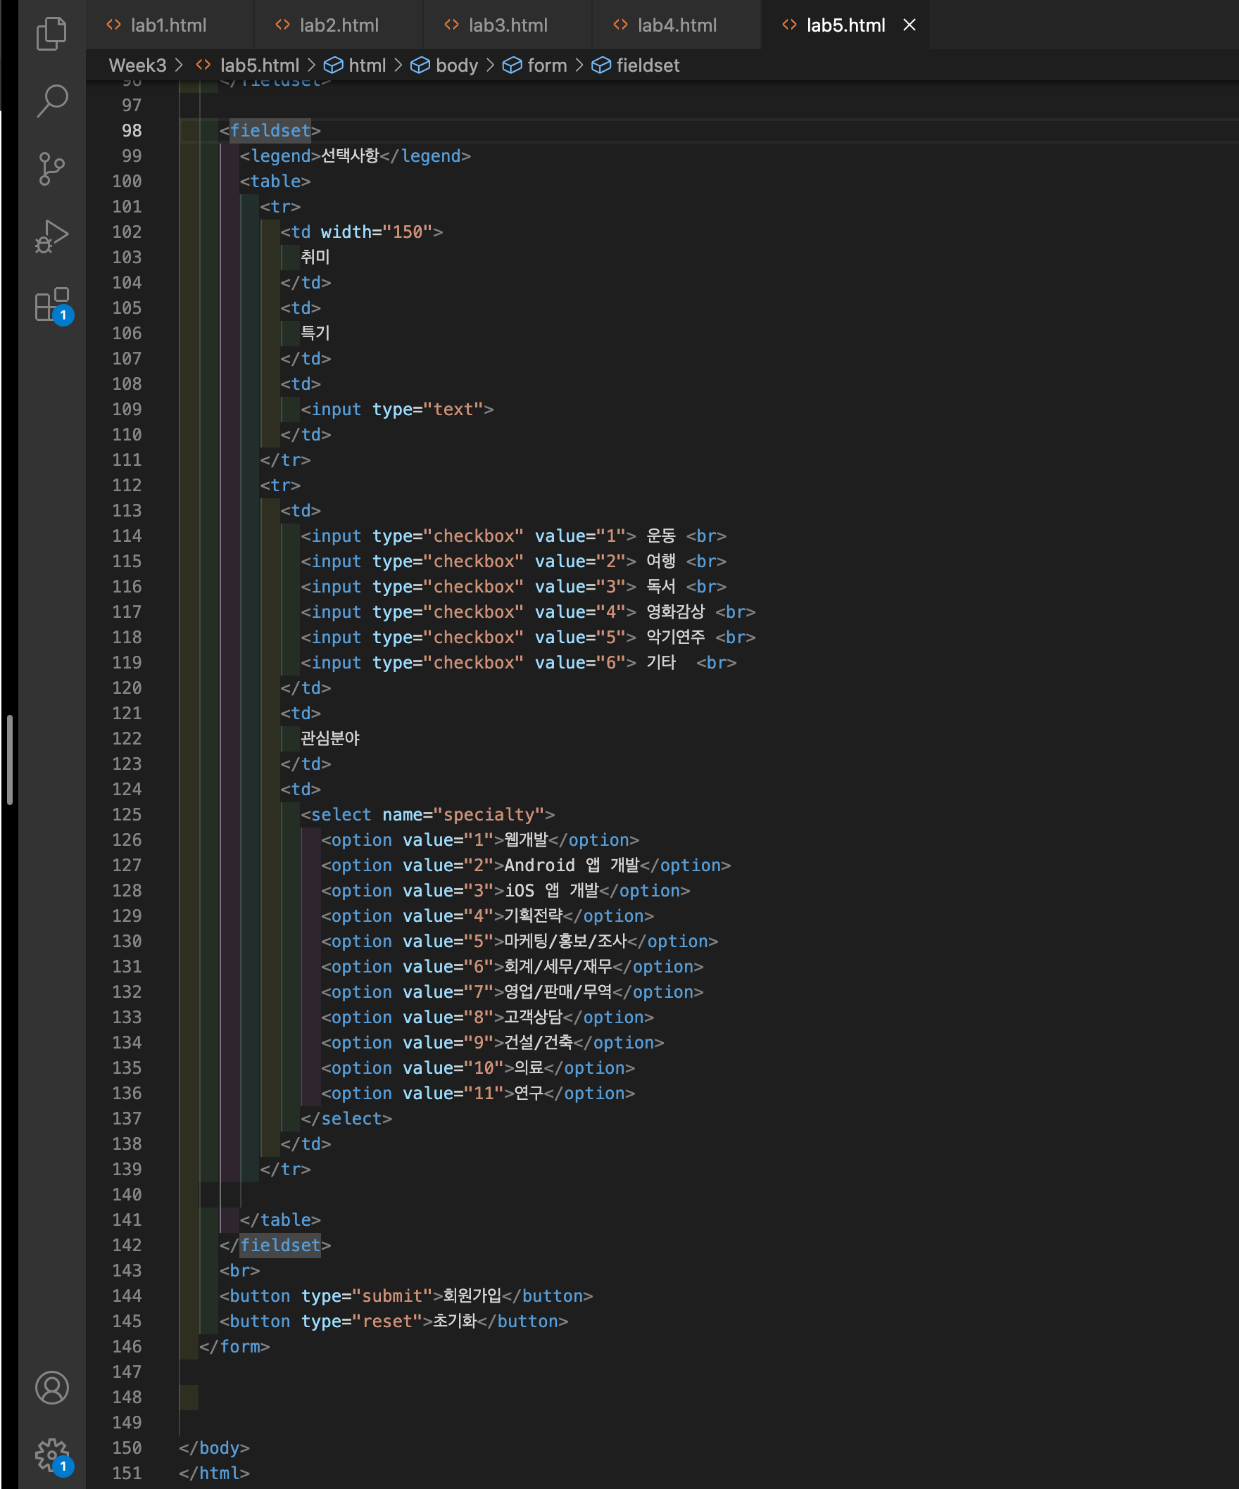
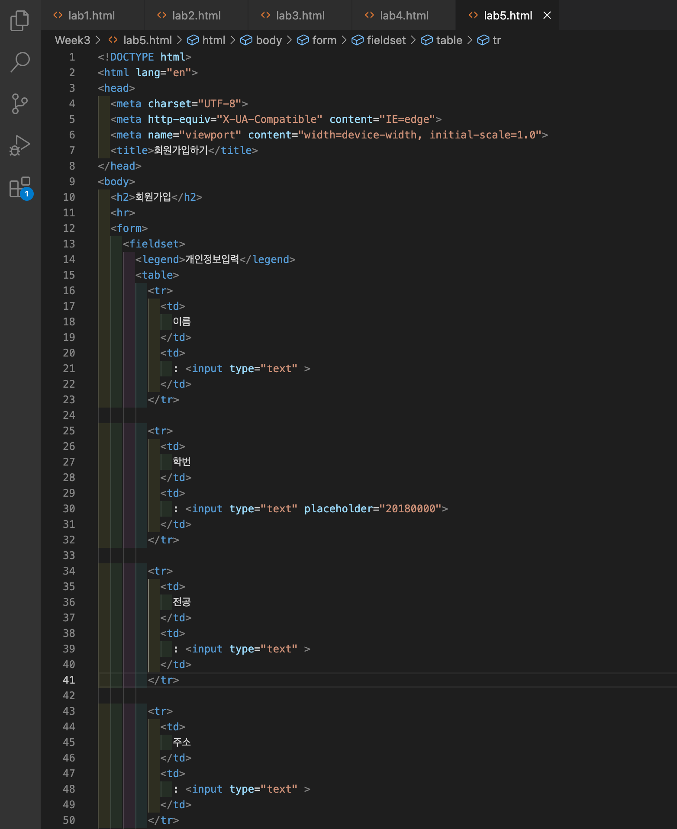
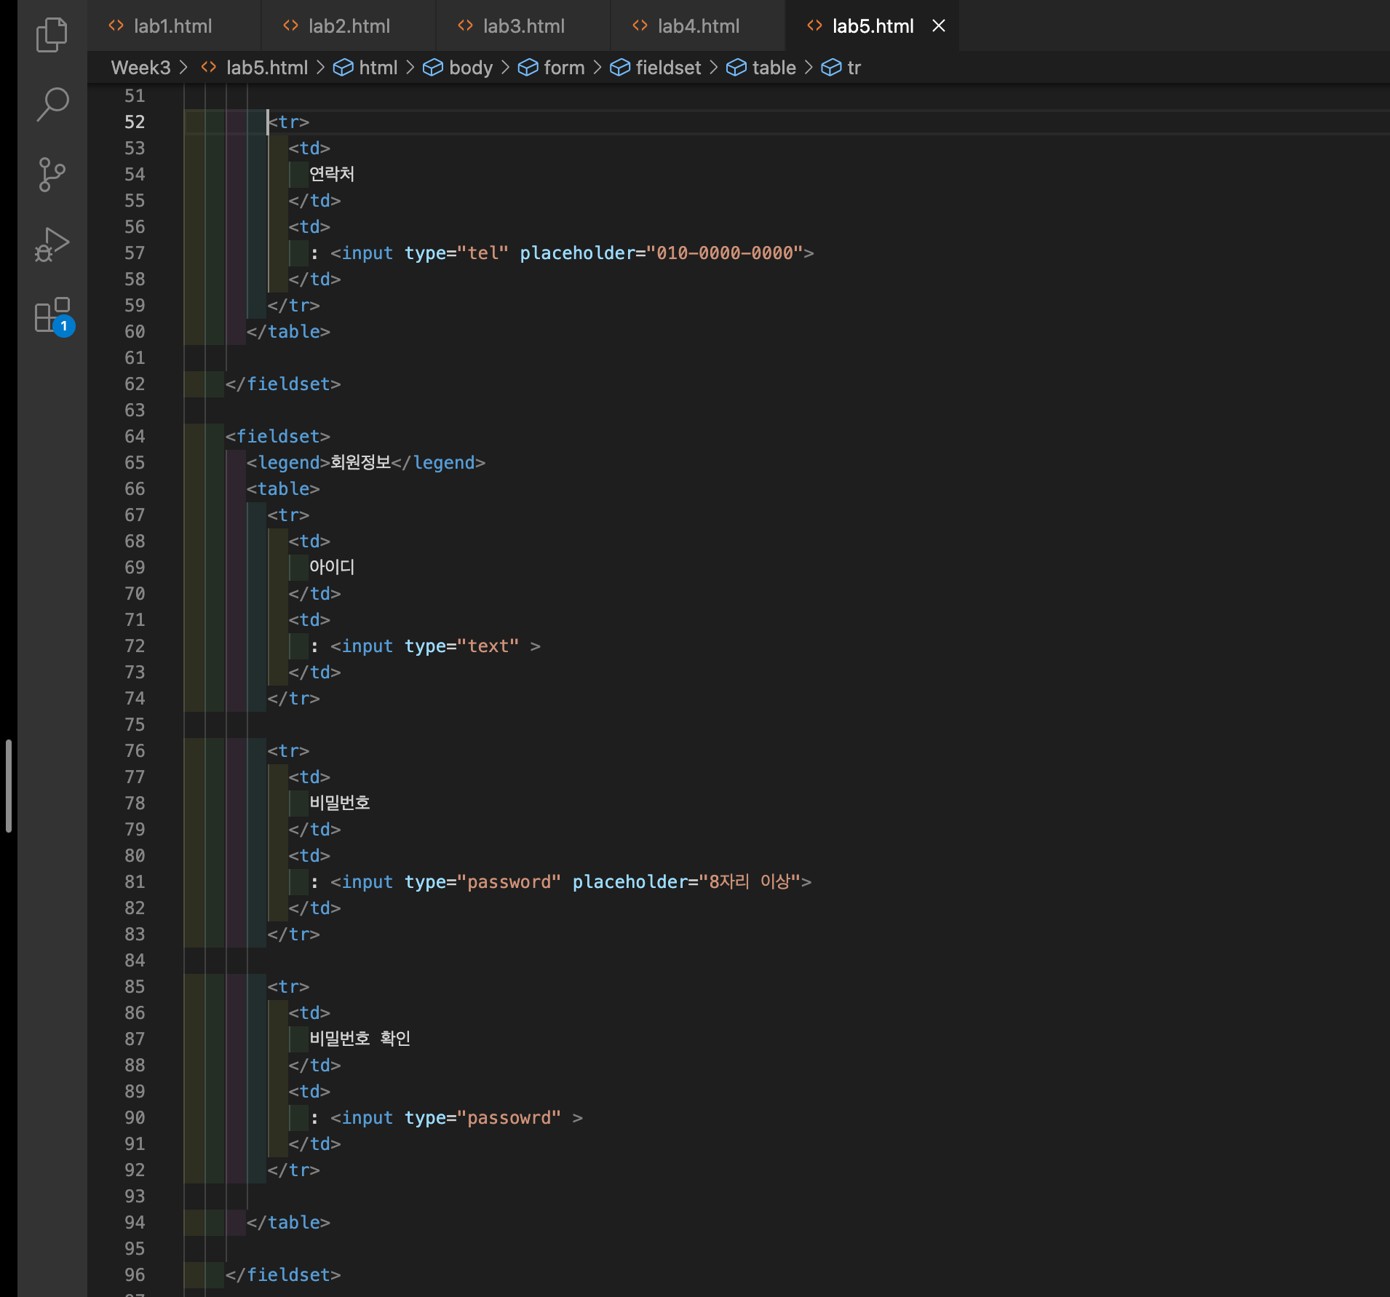
응용5. 회원가입 화면 만들기 코드

